Slide 1
Projeto de ADPLL para sincronia de sinais usando FPGA
Wellington W. F. Sarmento, Paulo de Tarso C. Pequeno e Ricardo C. Ciarlini

Slide 2
Resumo
Conceitos básicos
Visão Geral
Problema
Projeto
Implementação VHDL e Testes

Slide 3
Visão geral
Um Phase Locked Loop(PLL) é um sistema de controle de circuito fechado (closed-loop) que mantém um sinal gerado com a mesma fase de um sinal de referência
Tem usos em Telecomunicações, transmissões em linhas cabeadas ou não, controle de Jitter.
Um PLL pode ser totalmente analógico, parcialmente digital (Digital PLL ou DPLL) ou totalmente digital (All-Digital PLL ou ADPLL)
Presente trabalho apresentará um ADPLL descrito em VHDL e implementado no FGPA Altera Cyclone V

Slide 4
Problema
Criar um PLL que possa recuperar a freqüência de rede de uma planta elétrica de alta potência a fim de manter o sincronismo entre o sinal que chega e o sinal distribuído na rede elétrica.
O sinal de referência do PLL será de 60 Hz ou uma de suas harmônicas. O sinal de saída do PLL deverá ser de 60Hz em fase com o sinal de referência

Slide 5
Problema
Como o kit de desenvolvimento não possui DACs, a onda senoidal de entrada deve ser discretizada, armazenada em tabela e usado em um contador a fim de gerar um sinal de saída com comportamento senoidal

Slide 6
Projeto

Slide 7
Diagrama de Blocos

Slide 8
DivFreq
SineGen
clksys
ref
Phase Frequency Detector (PFD)
up
K Counter Loop Filter
ref
carry
down
DCO
borrow
dcoout
SineGen
Circuito complementar
pllout
Circuito ADPLL

Slide 9
Divisor de Frequência (DivFreq)
Contador responsável por dividir a frequência fornecida ao sistema
No caso, a frequência de entrada deste circuito será de 50 MHz
A saída deste circuito deverá ser de 60 HZ ou 120Hz para a execução dos testes a serem realizados

Slide 10
Sine Generator(SineGen)
Foram capturadas 135 amostras de seno armazenada em um vetor e utilizadas para imprimir um comportamento senoidal ao sinal que alimenta o sistema, bem como o sinal de saída do sistema
A saída deste circuito é um barramento de 8 bits
A entrada deste circuito é fornecida pelo DivFreq ou pelo DCO

Slide 11
Phase Frequency Detector (PFD)
Como detector de fase do PLL foi escolhido o circuito Phase Frequency Detector baseado em Flip-flops, proposto por [1] e sugerido por [2] e [4] para implementação de um ADPLL
Sua vantagem frente ao circuito baseado em porta XOR é a possibilidade de detectar mudanças de fase tanto na subida do sinal quanto na descida

Slide 12
Comportamento do PFD
Se a borda de subida de ref estiver adiantada em relação a borda de subida de dcoout, o sinal up será posto em "1" e down vai para "0".
Se a borda de subida de dcoout estiver adiantada em relação a borda de subida de ref, o sinal down será posto em "1" e up vai para "0".
Os sinais up e down serão iguais a 0 se as fases de ref e div forem iguais.

Slide 13
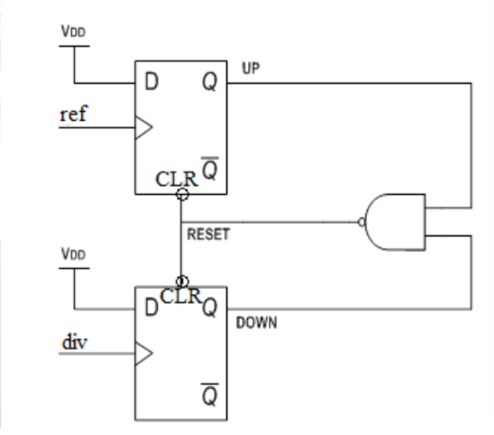
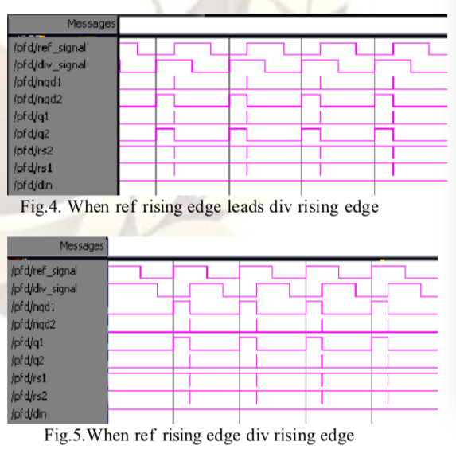
Phase Frequency Detector
ref_signal
q1
div_signal
q2
Circuito do PFD
Teste efetuado por [4]

Slide 14
K-counter Loop Filter
Circuito responsável pelo controle do Oscilador Controlado Digitalmente (DCO)
Utilizado em PLLs para aplicação em Telecomunicações
Sugerido por [2] e [4] para implementação de um ADPLL

Slide 15
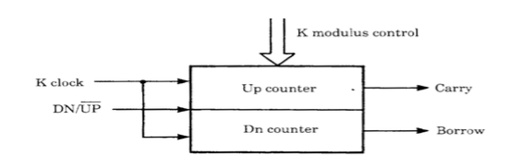
K-counter Loop Filter
Formado por dois contadores crescentes (UP e DOWN)
O clock dos contadores é dado por M vezes Fc
Os valores típicos de M são: 8,16,32…
Diagrama de Blocos. Fonte: [2]

Slide 16
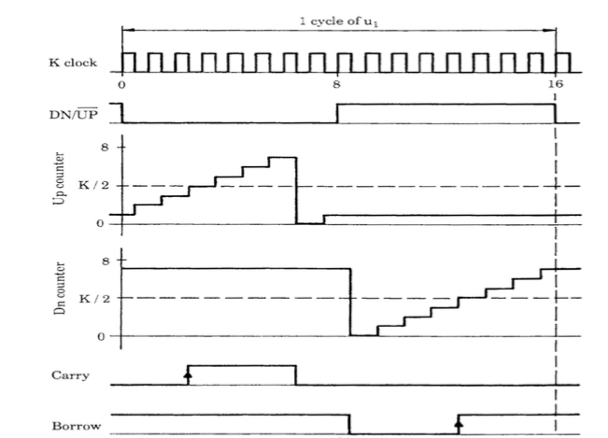
K-counter Loop Filter
O contador tem um range de 0 à K-1
O Down é habilitado quando DN/˜UP está em 1 e UP é habilitado quando DN/˜UP está em 0
Quando a contagem excede K-1 ambos os contadores são resetados
Quando Down conta valor maior ou igual a K/2, o “Borrow” vai para 1
Quando Up conta valor maior ou igual a K/2, “Carry” vai para 1
O sinal “Carry” é dado pelo MSB do contador UP e o “Borrow”, pelo MSB de Down
Diagrama de Tempo. Fonte: [7]

Slide 17
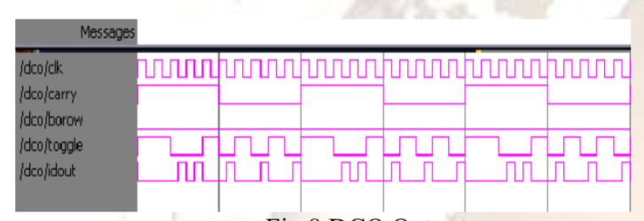
K-counter Loop Filter
Caso o sinal DN/~UP seja desmembrado em dois (down e up), os sinais Carry e Borrow não serão produzidos consecutivamente
O artigo [ 4] exemplifica este caso
Comportamento de Carry com ref adiantado em relação a adpllout. Fonte: [4]

Slide 18
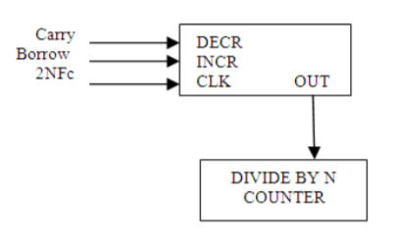
Digital Controlled Oscillator (DCO)
O DCO é um oscilador que modifica sua frequência de saída dependendo dos sinais enviados pelo Loop Filter
O DCO usado é basicamente composto por um IDCounter (Increment and Decrement Counter) e um Divisor de Frequência por N
Carry é colocado na entrada de INCR e Borrow em DECR (em [3] os sinais foram trocados, conforme pode ser visto em [2], [4] e [7]
Se não houver sinais Carries e Borrows, IDCounter divide sua saída OUT por 2 na borda positiva de IDClock
DECR
INCR
Diagrama de Blocos do DCO. Fonte: Figura modificada de [3]

Slide 19
Digital Controlled Oscillator (DCO)
A saída OUT de IDCounter é usada como Clock para o Divisor de Frequência por N
Esse divisor de frequência é usado para permitir controle da frequência que alimenta o PFD
DECR
INCR
Diagrama de Blocos do DCO. Fonte: [4]

Slide 20
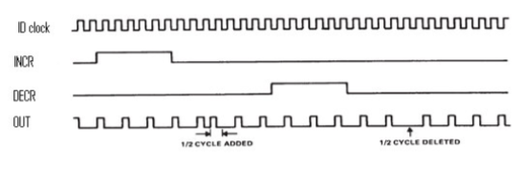
Digital Controlled Oscillator (DCO)
Se Carry estiver presente na entrada de IDCounter, um 1/2 ciclo é adicionado a OUT
Se Borrow estiver presente na entrada de IDCounter, um 1/2 ciclo é subtraído de OUT
Diagrama de Tempo de INCR e DECR. Fonte: [3]

Slide 21

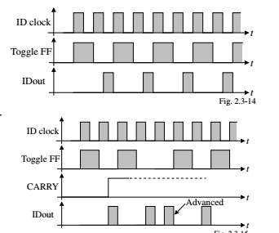
Digital Controlled Oscillator (DCO)
A saída de IDCounter é IDout
A função lógica de IDCounter, usando um TFF pode ser vista na figura à direita
O T-Flipflop muda seu valor de saída em cada borda positiva de IDClock se nenhum sinal Carry ou Borrow estiver presente
Na figura pode ser visto o sinal Carry aplicado quando o T-Flipflop estiver em “0”
Função Lógica de IDCounter. Fonte: [4]
Diagrama de Tempo de Carry e Borrow. Fonte: [6]

Slide 22
Dados de Projeto
Parâmetros sugeridos em [4][5] e utilizados para o projeto do ADPLL
IDClock = 2NFc (eq. 1)
M = 2N (eq. 2) , usado para determinar KClock=MFc (Loop Filter)
Onde,
IDClock: Sinal de Clock do DCO
Fc: Frequência Centro
N: Usado no Divisor de Frequência por N do DCO
M: Usado para determinar a frequência de operação do K-counter

Slide 23
Dados de Projeto
M= 2K (eq. 3) (2K se for um detector de fase baseado em Flip-flop ou se o detector de fase for XOR o valor é 4K)
Onde,
K: Módulo dos contadores do Filtro de Loop (K-Counter)
N: Usado no Divisor de Frequência por N do DCO
M: Usado para determinar a frequência de operação do K-counter

Slide 24
Implementação VHDL e Testes

Slide 25
Dados de Projeto
N=8 e Fc=60Hz
IDClock = 2NFc = 2*8*60Hz=> IDClock=960Hz (Usamos no Model Sim T=1.0416ms)
M = 2N = 2*8=16, obtendo KClock=MFc=16*60Hz=> KClock=960Hz (Usamos no Model Sim T=1.0416ms)
M= 2K (2K para PFD) K=M/2=16/2 => K=8

Slide 26
Repositório do Código e estrutura de arquivos
Código VHDL publicado sob licença GPLv3 em https://github.com/wwagner33/adpll-vhdl
O arquivo adpll.vhd traz a estrutura completa do circuito testado (ADPLL, divisor de frequência, gerador de seno)
Os arquivos pfd.vhd, k_counter.vhd e dco.vhd compõem o ADPLL

Slide 27
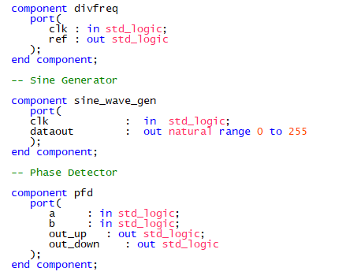
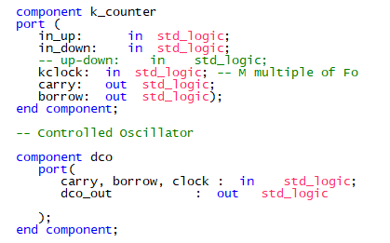
Todos os componentes do circuito
Componentes DivFreq, SinGen e PFD em VHDL
Componentes K_Counter (LF) e DCO em VHDL

Slide 28
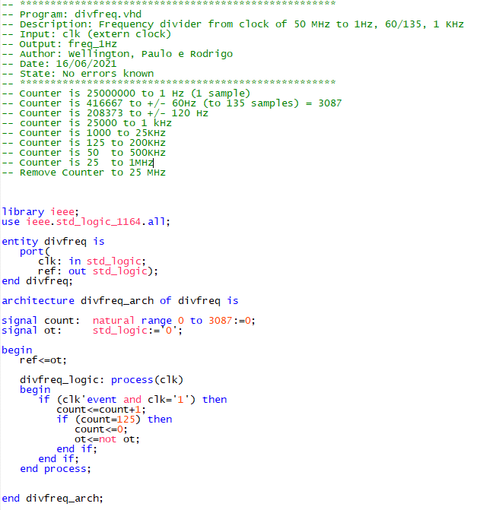
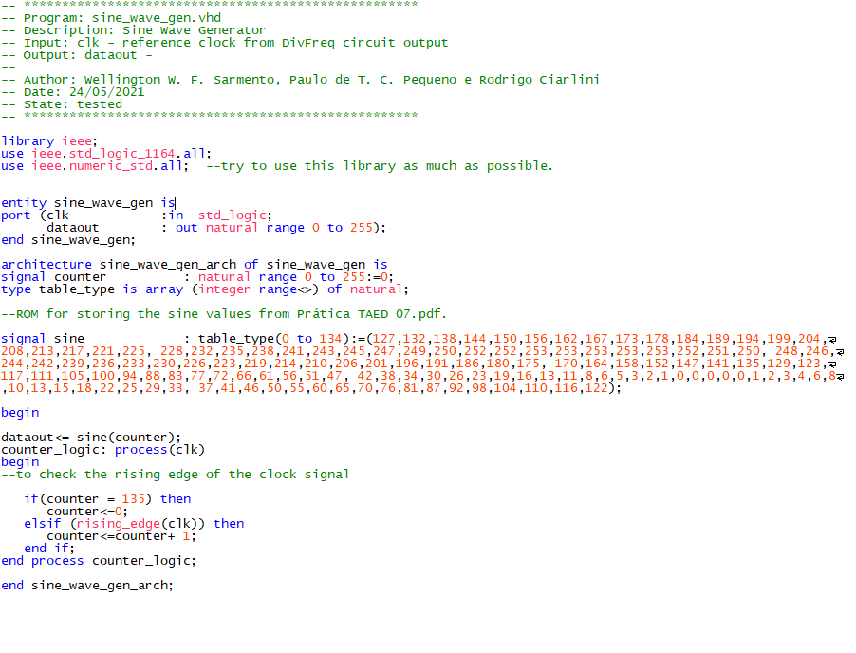
Estrutura dos componentes em VHDL: DivFreq e SinGen
Código do Divfreq para saída de 60Hz com 135 amostras de seno
Código de criação e tabela com 135 amostras de seno e saída destes valores conforme sinal vindo de Divfreq

Slide 29
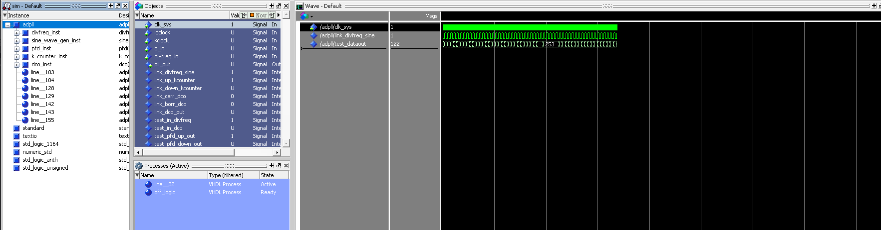
Simulação dos Circuitos
O circuito foi simulado com o sinal de entrada clk_sys=50MHz. O Signal link_divfreq_sine mostra o sinal de saída de Divfreq e entrada em SineGen. O Signal test_dataout mostra a saída de SineGen (sine_wave_gen_inst)

Slide 30
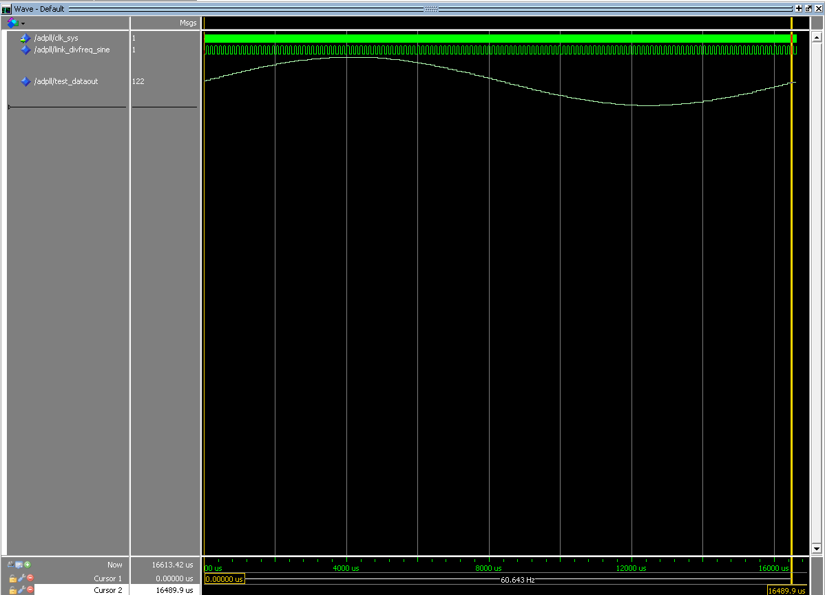
Simulação dos Circuitos
Signal test_dataout não formato Analógico no ModelSim

Slide 31
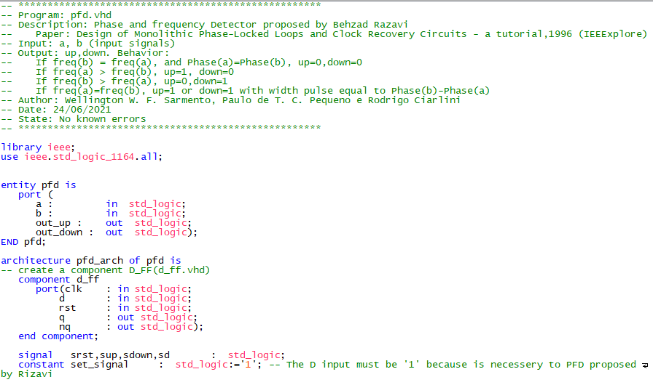
Estrutura dos componentes em VHDL: PFD
Trecho do código do PFD

Slide 32
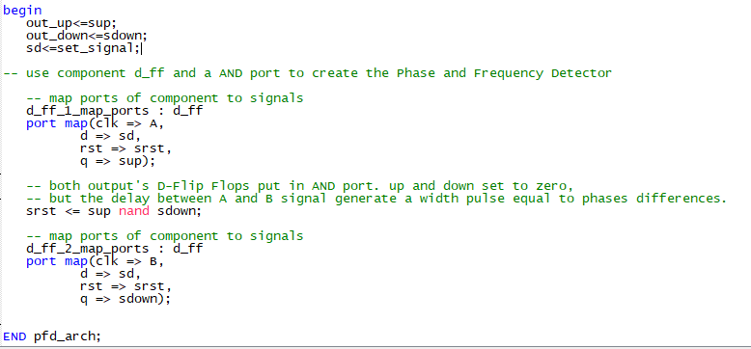
Estrutura dos componentes em VHDL: PFD
Código do circuito PFD formado por dois Flipflops D e uma porta NAND.

Slide 33
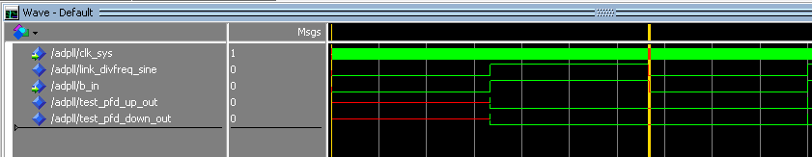
Simulação dos Circuitos
Teste do circuito de PFD com o DivFreq. Os sinais de entrada de PFD são link_divfreq_sine e b_in. O primeiro é a saída de DivFreq e está com 60 Hz, o segundo seria a saída do ADPLL e foi simulada com um sinal de 60 Hz. As duas entradas do PFD estão em fase.

Slide 34
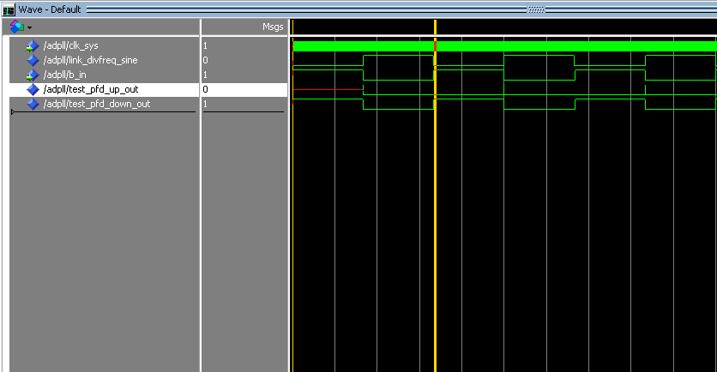
Simulação dos Circuitos
Teste do circuito de PFD com o DivFreq. Os sinais de entrada de PFD são link_divfreq_sine e b_in. O primeiro é a saída de DivFreq e está com 60 Hz, o segundo seria a saída do ADPLL e foi simulada com um sinal de 60 Hz. As duas entradas do PFD estão fora fase.

Slide 35
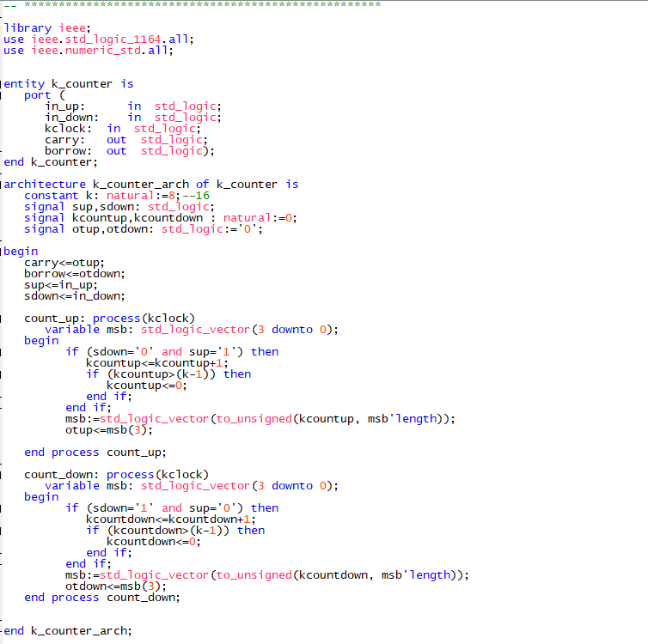
Estrutura dos componentes em VHDL: K_Counter
Código do K_Counter

Slide 36
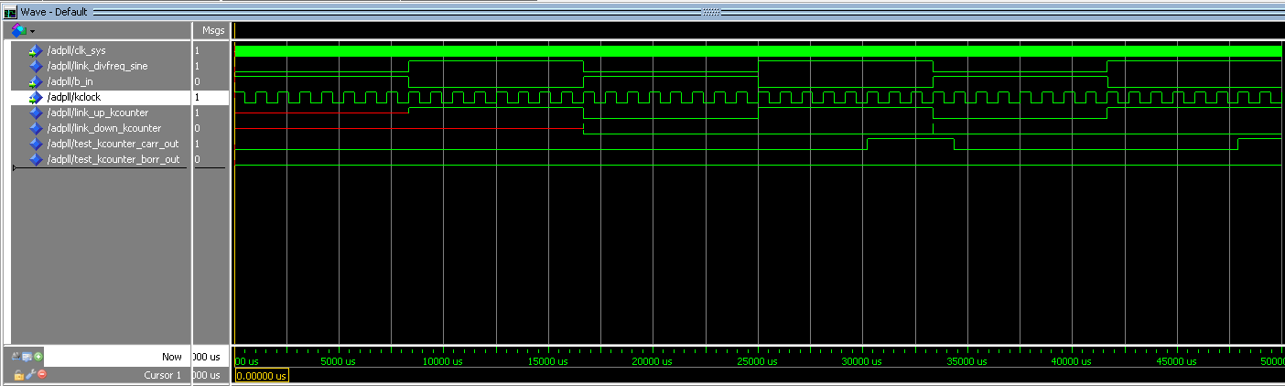
Simulação dos Circuitos
Sinais de entrada do sistemas estão fora de fase, sendo sinal ref 180o defasado em relação ao b_in (que simula o sinal do DCO). Borrow foi ativado para compensar a defasagem.

Slide 37
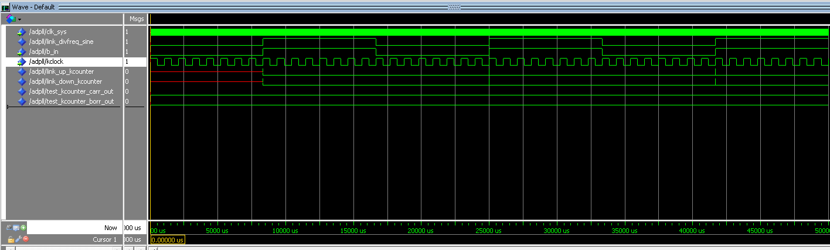
Simulação dos Circuitos
Sinais de entrada do sistemas estão em fase, ref está em fase com b_in (que simula o sinal do DCO). Borrow e Carry vão para zero.

Slide 38
Referências
Behzad Razavi, "Design of Monolithic PhaseLocked Loops and Clock Recovery CircuitsA Tutorial," in Monolithic Phase-Locked Loops and Clock Recovery Circuits: Theory and Design , IEEE, 1996, pp.1-39, doi: 10.1109/9780470545331.ch1.
E. Zianbetov, M. Javidan, F. Anceau and D. Galayko, E. Colinet, J. Juillard. Design and VHDL Modeling of All-Digital PLLs. 8th IEEE International NEWCAS Conference (NEWCAS’10), Montreal: Canada (2010).
K. Lata, M. Kumar. ADPLL Design and Implementation on FPGA. International Conference on Intelligent Systems and Signal Processing (ISSP), IEEE, 2013.
Gayathri M G. Design of All Digital Phase Locked Loop in VHDL. International Journal of Engineering Research and Applications (IJERA), Vol. 3, Issue 4, 2013, pp. 1074-1076.
Henry Young, Alex Tong, Ahmed Allam. Projeto de um DPLL. Disciplina High Level Digital ASIC Design Using CAD (EE552), Departamento de Engenharia Elétrica e de Computadores, Universidade de Alberta, Canadá, 1999. Acessado em 10/05/2021.
P. E. Allen. Lecture 080 - All Digital Phase Lock Loops (ADPLL). Material da disciplina Frequency Sythesizers, The School of Electrical and Computer Engineering of Georgia Institute of Technology,2003. Acessado em: 02/07/2021.
M. Kumar, K. Lata. FPGA Implementation of ADPLL with Ripple Reduction Techniques. International Journal of VLSI design & Communication Systems (VLSICS) Vol.3, No.2, 2012 .

Slide 39
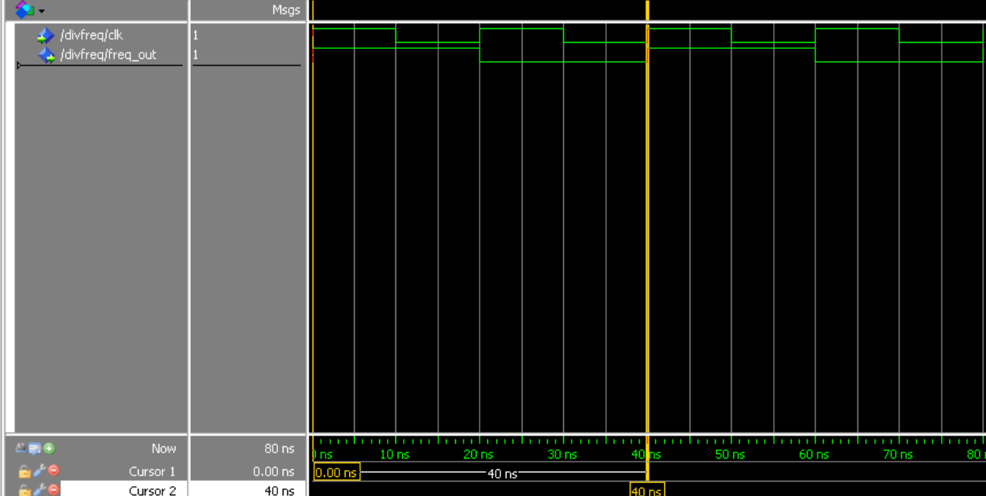
Divisor de Frequência da Entrada
Divisor de Frequência para 25MHz

Slide 40
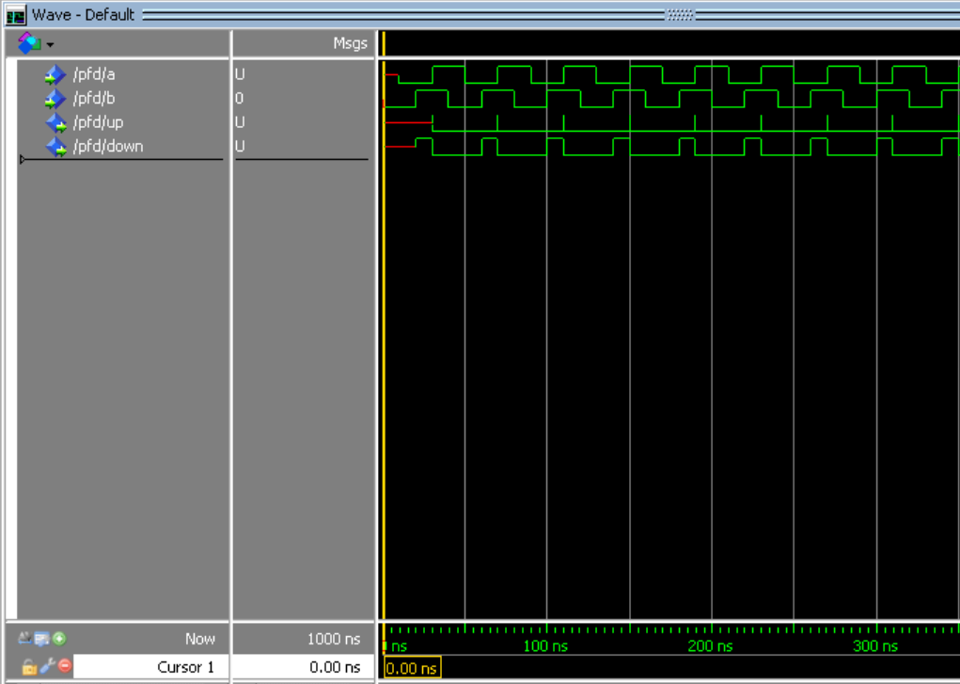
PFD
REF está adiantado em relação a DIV

Slide 41
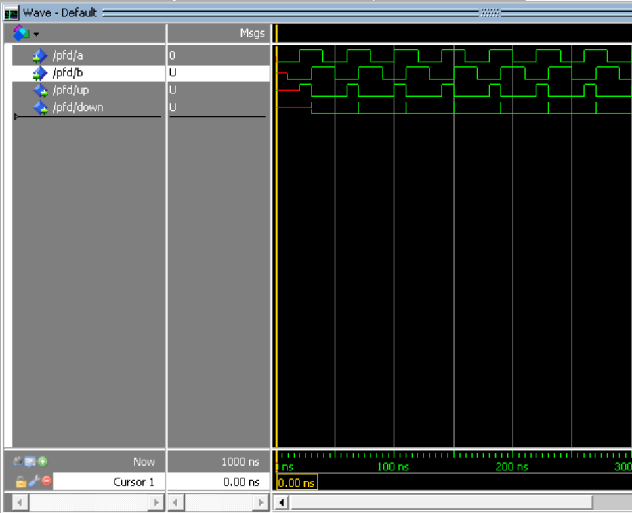
PFD
DIV está adiantado em relação a REF

Slide 42
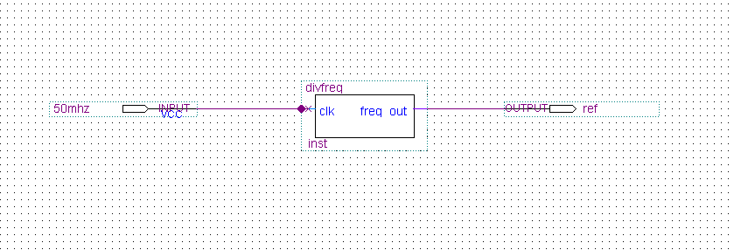
Bloco do FreqDiv implementado
Esquema do Divisor Frequência para a Frequência de entrada ref

Slide 43
Parâmetros do ADPLL
K, N, kclock, idclock
fc = 60Hz;
kclock = Mfc = 32.60 = 1920Hz
idclock = 2Nfc = 2.4.60=480Hz
M=2K
Nmin=2M/K
K=16
M=32
Nmin=2.32/16= 4

Slide 44
The digital phase locked loop presented in this application note has K= 8, N = 8 and M = 16. This loop was tested with a clock = 25 MHZ. The center frequency is 786 Khz. The lock BW is from 689 Khz to 909 KHz. From 763khz to 806 khz the lock is weak.The lock can be improved by utilizing a ripple cancellation circuit as described in reference [3]. The lock can also be improved by increasing the modulus of the K counter. However, the bandwidth will be reduced.

Slide 45
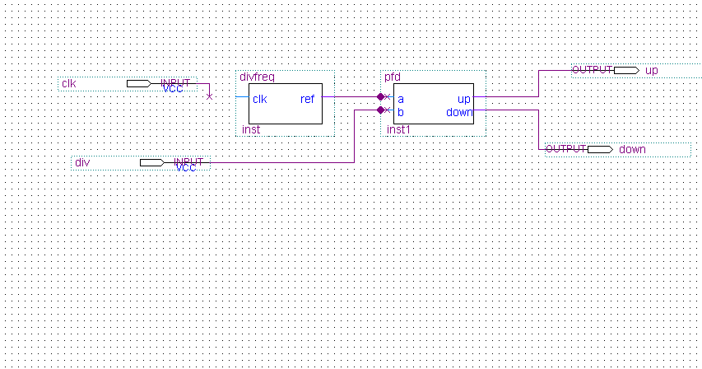
PFD
Esquema de combinação do Divfreq com o PFD

